Slide 1





Une source inépuisable de lecture
Des milliers de livres et magazines à lire en ligne.
Notes:
HTML/CSS: Pour la base de l’interface du site et le css, juste pour avoir un peu plus de design
JAVASCRIPT: Interagir avec le html css.
JQUERY: Car elle permet de faire le resize, d'une case, le drag & drop, aussi elle nous a permis de récupérer les coordonnées des cases pour bien découper les pages de la BD (il y a select area et jquery ui)

Slide 2




-Créativité
-Développement
-Partage
Notre Equipe
Mitony
Jaouad
Cynthion
Sofiane

Slide 3
Besoin de l’entreprise
- Créer une interface web.
- Retoucher les coordonnées de la BD.

Slide 4

Notre
solution
-Afficher la planche de BD
-Afficher les cases dans un JSON
-Ajouter une case
-Supprimer une case
-Modifier ou déplacer une case
-Sauvegarder les résultats dans le JSON

Slide 5





Technologies Utilisées

Slide 6

Démonstration

Slide 7
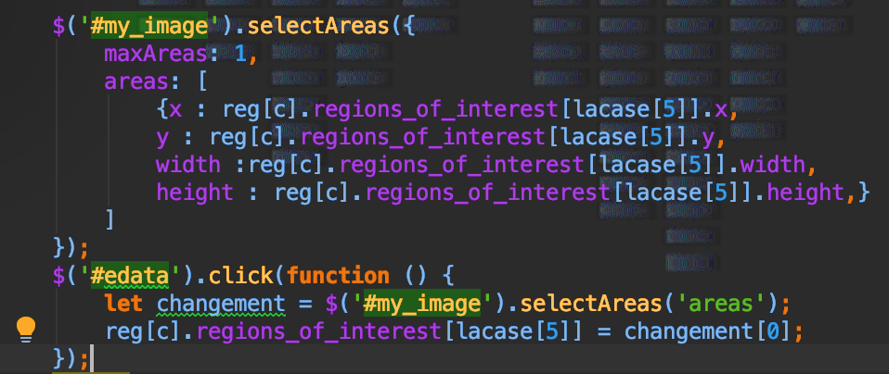
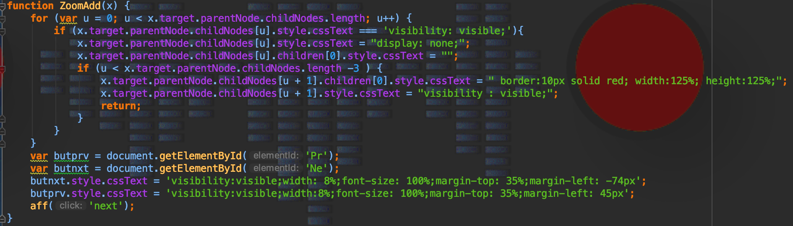
Explications Techniques

Slide 8
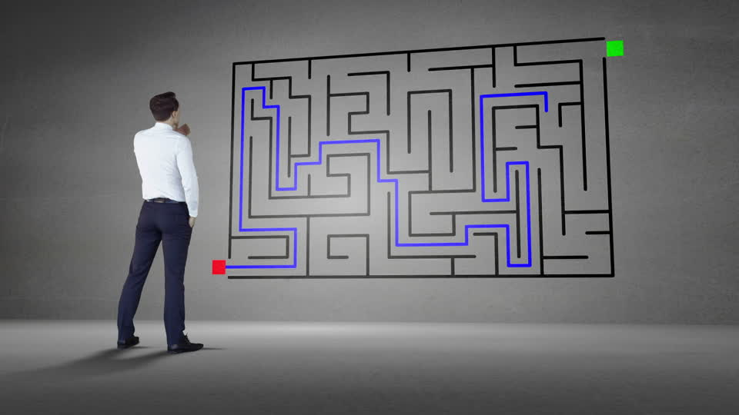
Problème Rencontré
- Drag & Drop
- JSON
- Positionnement des cases

Slide 9

- Focus sur une partie
- Modification du texte

Slide 10
Merci
“Cela a été un plaisir de faire le défi que vous nous avez imposé”

Slide 11


